Slide 1

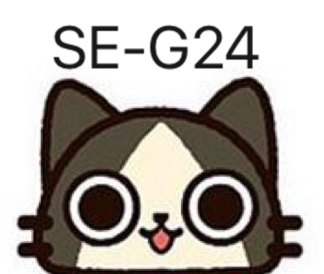
延迟符
G24小组关于MHWhelper
的项目计划
小组组员：林德坤（组长）
梅肖玥
李鹏磊

Slide 2

延迟符
Part 01 /项目背景
Part 02 /主要任务
目录
Part 03 /工作量评估
Part 04 /项目计划
CONTENTS
Part 05 /项目交付件
Part 06 /需求变更管理
Part 07 /参考资料

Slide 3

延迟符
项目背景
01

Slide 4
延迟符
项目背景
《怪物猎人：世界》是由CAPCOM制作发行的一款动作冒险游戏，曾荣获了2018年TGA年度最佳角色扮演游戏奖。游戏最多支持16人联机集会所，4人联机狩猎。在这款游戏中，有着数十种不同的魔物，要使玩家们能够熟练讨伐魔物，需要十分的了解每个怪物的弱点并且搭配出安全且高效的装备，就需要一款简单的小助手来帮助他们完成这些。
而目前市面上的各种助手，都多多少少有平台冷门，使用不方便，网络延迟大，资料不详细，花钱也得不到很好的体验的缺点。所以我们g24小组决定，我们的目标就是做一个pc端的软件来克服这些缺点，方便这些需求量很大的游戏玩家们。
我们这个项目的完成指标参数是达到我们所需要的所有功能。，预计需要3个月。

Slide 5
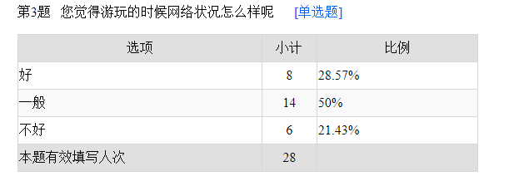
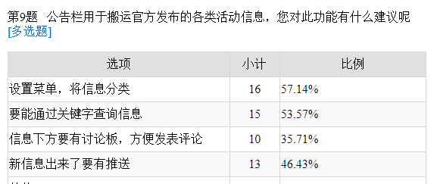
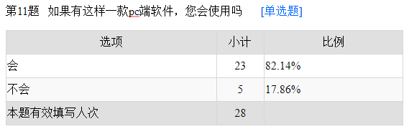
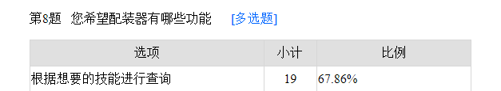
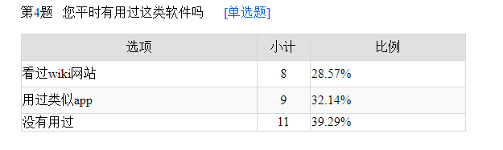
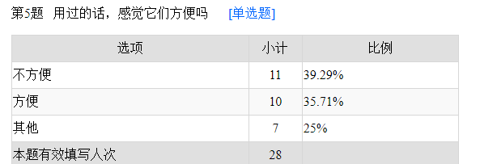
用户需求分析
根据我们的调查显示，大部分的游戏玩家对这样一款软件有着很大的需求，但是对于市面上已有的产品褒贬不一（觉得不够方便或者在部分地方有不足之处）。并且对于自己游玩时的网络状况并没有感到很好。
对于软件的需求，大部分希望有配装器功能并且可以根据装备技能进行查询。对于公告栏，他们更多的希望能将信息分类并且可以查询。

Slide 6

延迟符
主要任务
02

Slide 7
延迟符
项目功能
1 基础的怪物弱点查找功能，在此之下添加针对不同怪物的推荐武器以及配装。
2 方便快捷的配装器，提供关键字查找，并且玩家可以把自己的配装上传供他人参考。
3 招募版，为玩家们临时招募团体讨伐难度极高的怪物提供便利，并包含讨论板功能。
4 通告栏 及时更新官方的活动内容。

Slide 8
可行性分析
怪物弱点查找功能
1 根据分类查找怪物资料：利用java和mysql数据库，经济上不需要过多成本， 在用户间行得通
可行
2 识别玩家界面确认怪物：考虑到游戏本身的画面难以用于识别，玩家也不能在游戏中途暂停，和成员现有技术的薄弱
不可行
3 针对怪物弱点提供帮助：作为固定资料的一部分，技术上不要考虑。考虑到该游戏的玩家一般是在游戏中查好资料再进行狩猎，而进入 正式的游戏环境中无法暂停（游戏本身提供一种半沉浸式的体验），便于玩家在游戏前操作。 可行
配装器
1 关键字查找： 建立完整详尽的数据库，对游戏本身复杂的数据进行整理，在用户之间行的通
可行
2 上传玩家自己的配装：利用讨论版功能，管理定期收集玩家提供的意见，需要维护成本，在用户之间也行的通
可行
3 将配好的装备直接导入游戏：调查过后发现游戏本身的数据上传和下载进行了加密，没有办法干预
不可行

Slide 9
可行性分析
招募版和讨论版
1 挂帖子招募和讨论版：参考网络上的bbs模板，有很多方案，为了结合数据库的java，这里采用java的方案，经济上成本也不会投入太多 可行
2 评论的赞和踩：java也同样可以实现这个功能 可行
通告栏
1 搬运官方活动通告：有多种可行方案，最简单的方式是以帖子更新的方式 可行
运营和维护
管理员通过对数据库的更新，更新软件数据 可行
对招募帖子的管理（有必要可以为招募版准备一个专门的管理帖子的管理员 从用户中自愿招聘） 可行
游戏账号绑定软件账号：一个账号有三个存档且平台安全性的保护，操作上无法实现 不可行
用户账号管理：使用数据库，每一个用户有一个独立的uid，主要是用邮箱进行验证操作 可行

Slide 10
预算
项目 | 经费
服务器租用（阿里云学生轻量服务器） | 114元/年
人力费用 | 0元/人
电费 | 个人承担 忽略不计
团队建设 | AA 忽略不计

Slide 11


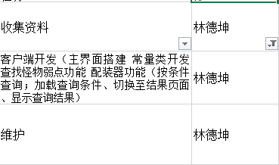
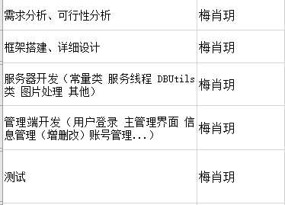
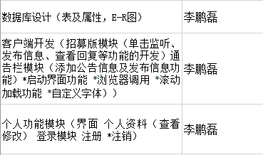
延迟符
小组分工
组长：林德坤
梅肖玥
项目的提出，ppt的制作。
参考资料查找。
所需要文本的编写以及润色。
01
02
李鹏磊
进行软件的需求分析
功能的提出及分析。
03

Slide 12

延迟符
单击此处添加标题
工作量评估
03

Slide 13
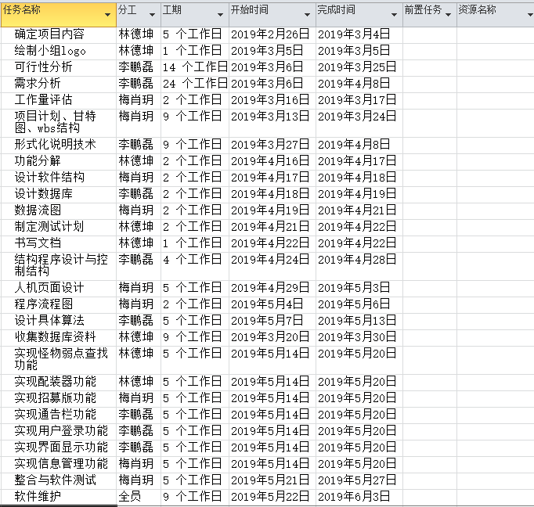
工作量评估
预计工作量
180人/天（三人预计60天完成）
工作量分解见右图→

Slide 14

延迟符
单击此处添加标题
项目计划
04

Slide 15
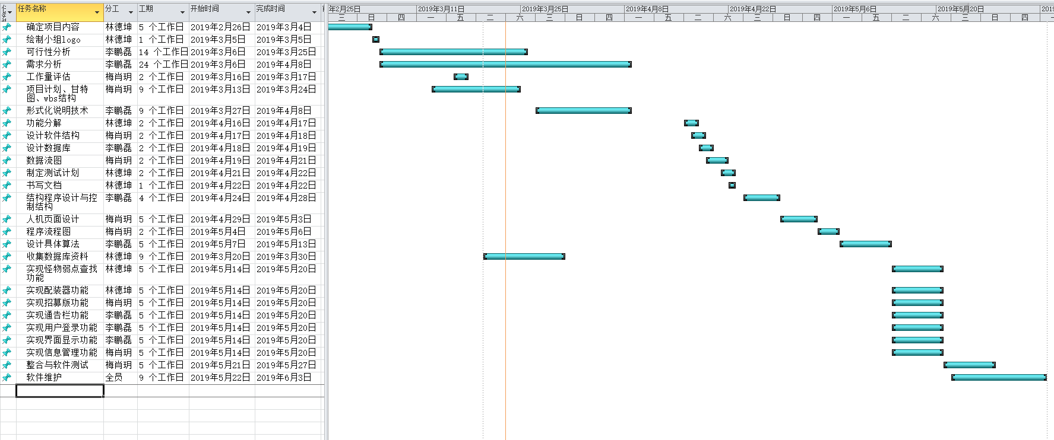
延迟符
项目计划
进度计划

Slide 16
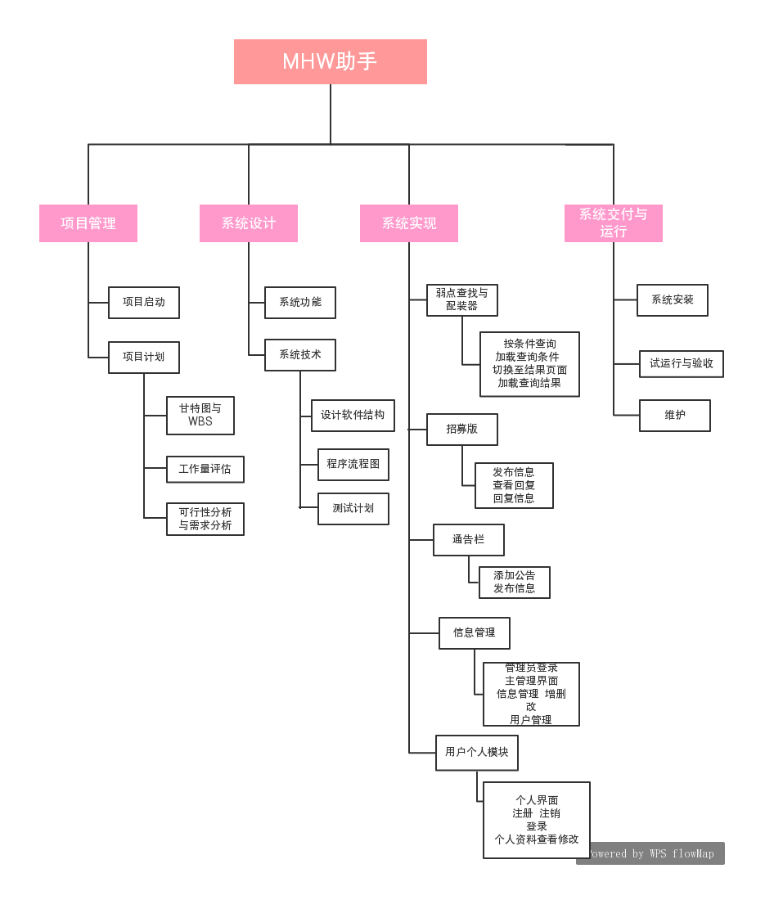
WBS模型

Slide 17
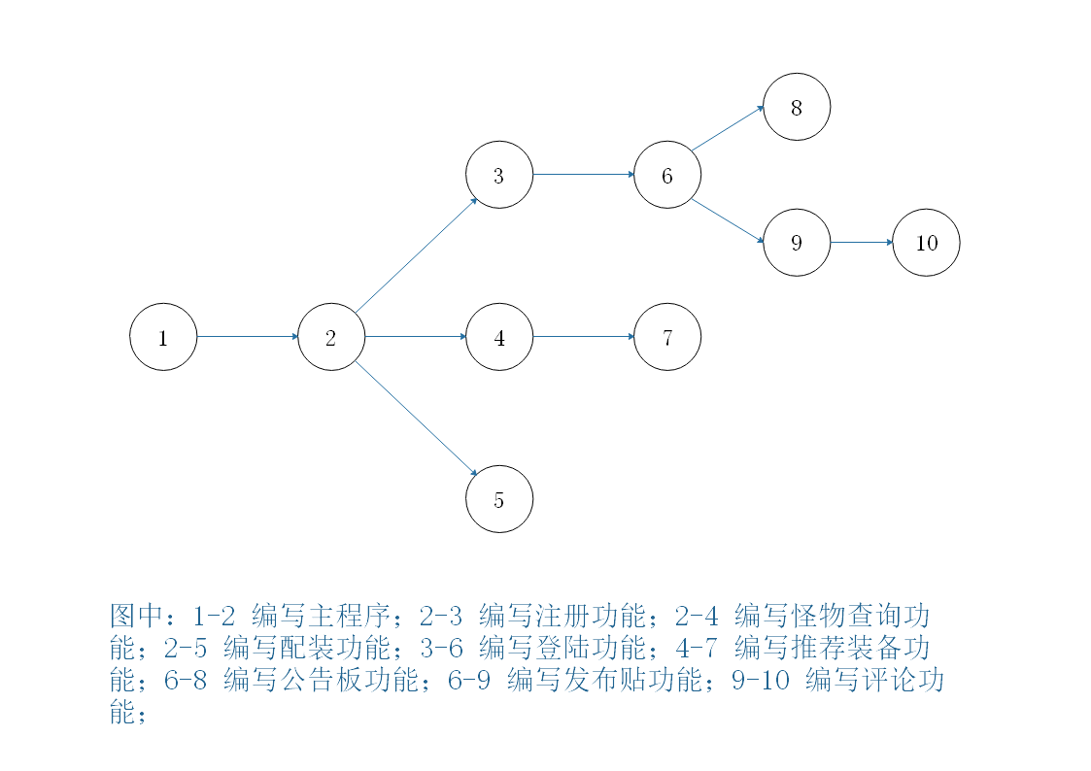
延迟符
项目计划
流程计划

Slide 18

延迟符
单击此处添加标题
项目交付件
05

Slide 19
延迟符
项目交付件
交付件 | 负责人
收集资料 | 林德坤
怪物弱点查找 | 林德坤
配装器 | 林德坤
招募版功能 | 梅肖玥
通告栏功能 | 李鹏磊
用户登录功能 | 李鹏磊
界面功能 | 李鹏磊
信息管理功能 | 梅肖玥

Slide 20
延迟符
单击此处添加标题
参考资料
06

Slide 21
延迟符
参考资料
软件工程导论（第6版）（张海藩、牟永敏 编著 2013年8月，清华大学出版社 ISBN：978-7-302-33098-1）
灰机wiki（https://mhw.huijiwiki.com/wiki/）
我們一起狩獵吧! | MHW 魔物獵人中文攻略 wiki（https://www.mhchinese.wiki/）
App《mhw伙伴》（https://weibo.com/mhwo）
如何打造一份it项目计划书(作者：biubiuli 来源：CSDN 原文：https://blog.csdn.net/biubiuli/article/details/79376287 )
关于MHW助手类软件的调查（https://www.wjx.cn/m/36329795.aspx）

Slide 22
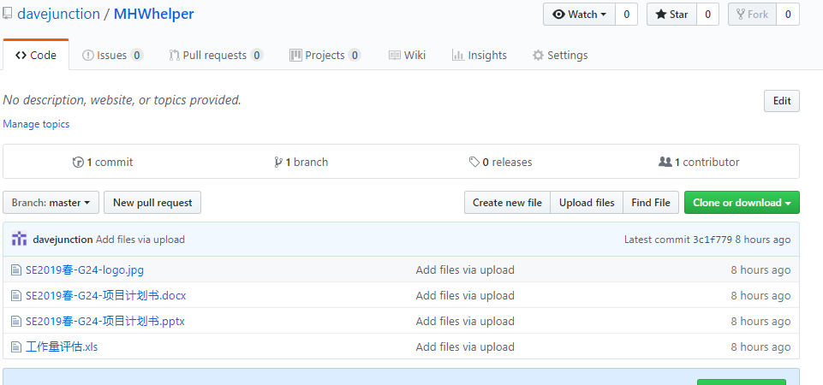
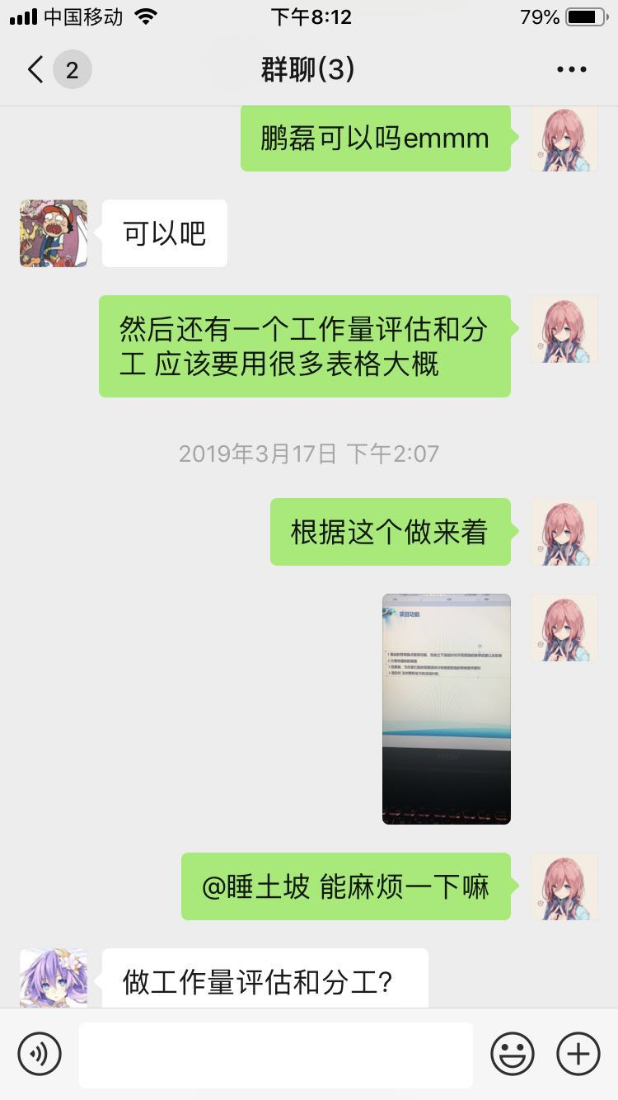
配置工具及会议记录
关于目前进度都上传至了Git
以及会议记录，取其中一张聊天记录证明。

Slide 23
本次小组分工
林德坤：ppt以及计划书的编写，召集组员，项目背景的编写，主要功能的提出及分解，用户调查的收集。 8/10分
李鹏磊：用户需求分析和可行性分析，流程图的绘制。 7/10分
梅肖玥：甘特图以及wbs模型的绘制，用户调查的问卷设计，催促工作的推进。 9.5/10分

Slide 24
延迟符
PPT模板下载：www.1ppt.com/moban/ 行业PPT模板：www.1ppt.com/hangye/
节日PPT模板：www.1ppt.com/jieri/ PPT素材下载：www.1ppt.com/sucai/
PPT背景图片：www.1ppt.com/beijing/ PPT图表下载：www.1ppt.com/tubiao/
优秀PPT下载：www.1ppt.com/xiazai/ PPT教程： www.1ppt.com/powerpoint/
Word教程： www.1ppt.com/word/ Excel教程：www.1ppt.com/excel/
资料下载：www.1ppt.com/ziliao/ PPT课件下载：www.1ppt.com/kejian/
范文下载：www.1ppt.com/fanwen/ 试卷下载：www.1ppt.com/shiti/
教案下载：www.1ppt.com/jiaoan/ PPT论坛：www.1ppt.cn
THANKS

